Slide 1
ギフト包装追加方法

Slide 2
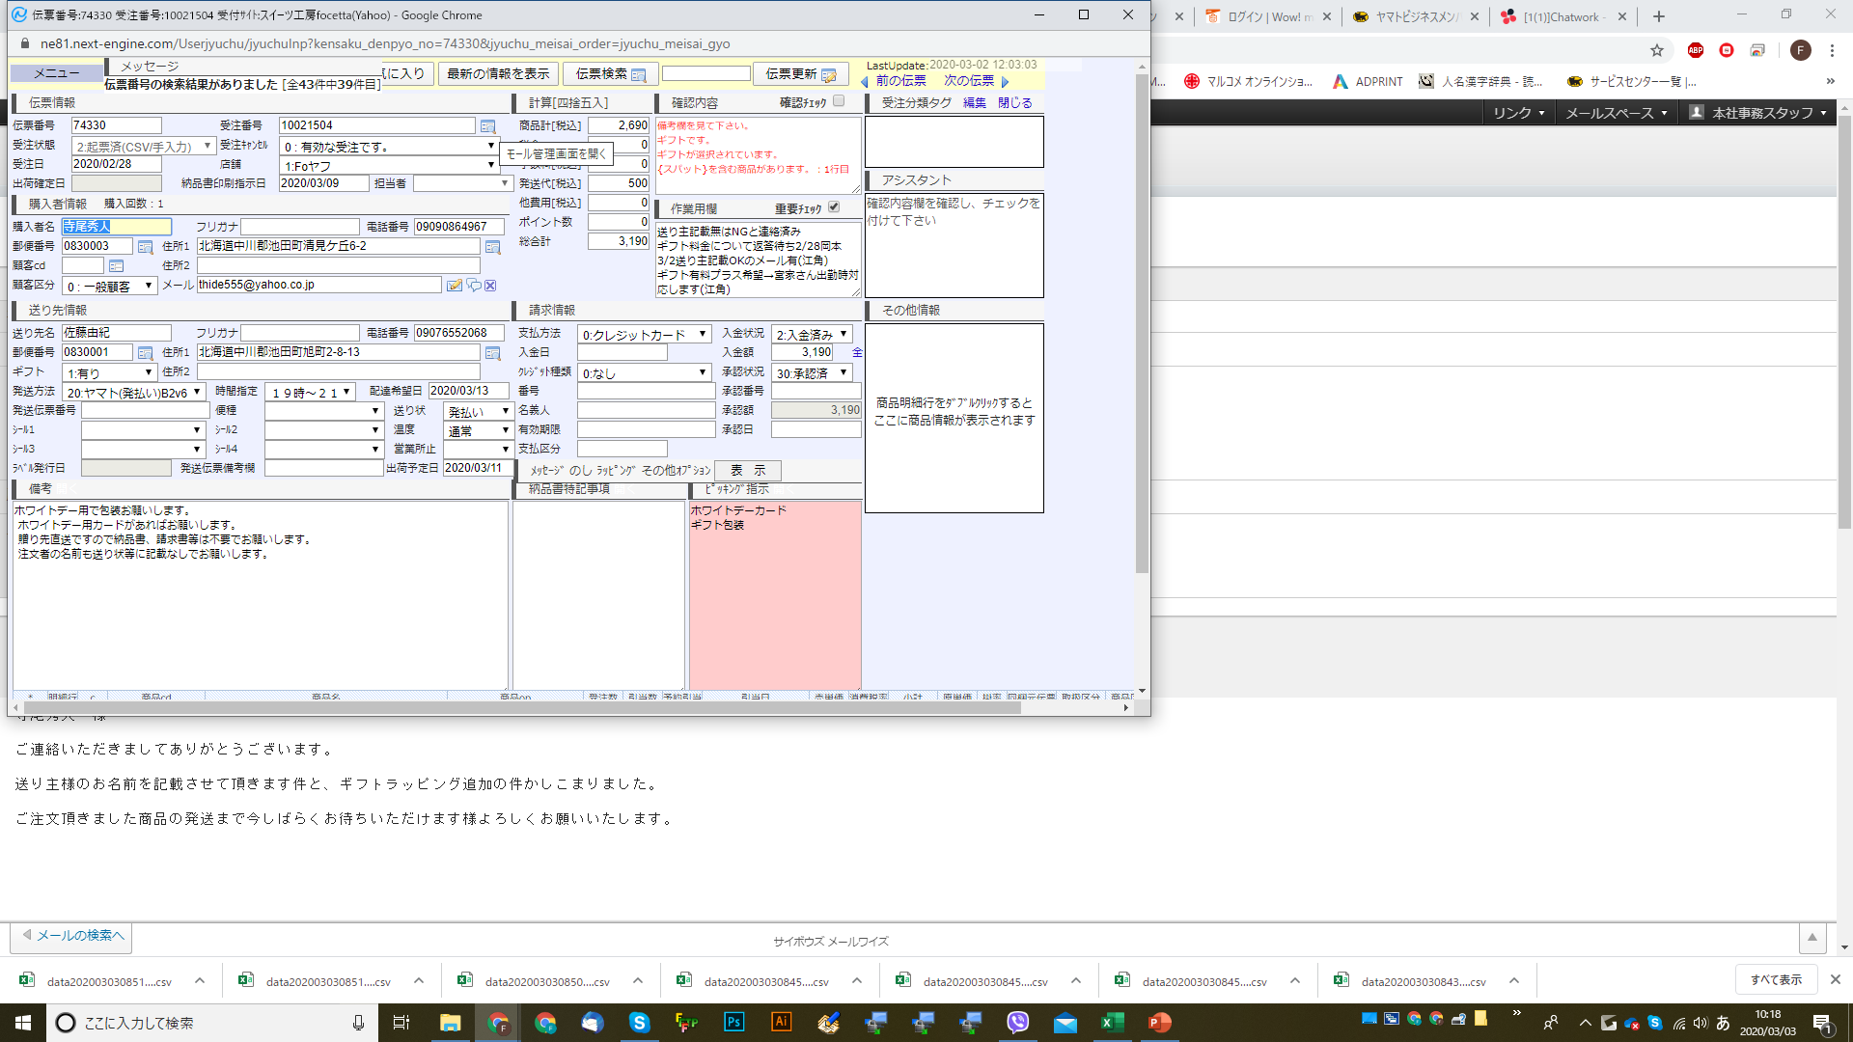
Yahoo！①
管理画面に行く

Slide 3
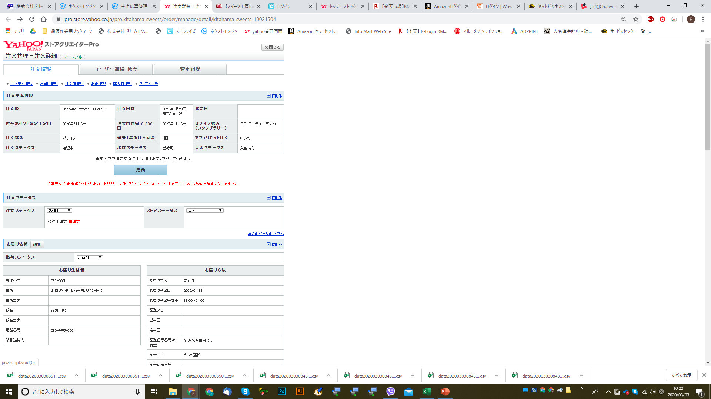
②
お届け情報の編集クリック

Slide 4
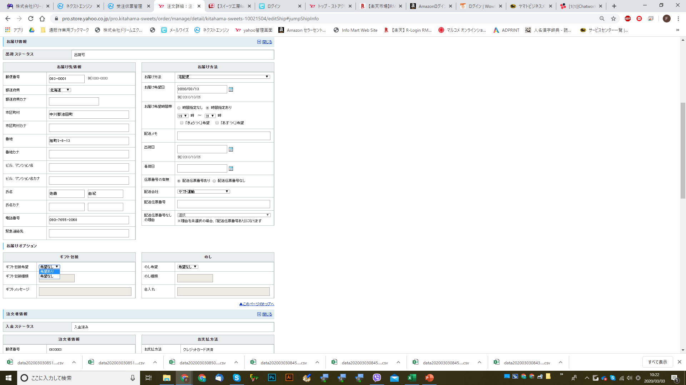
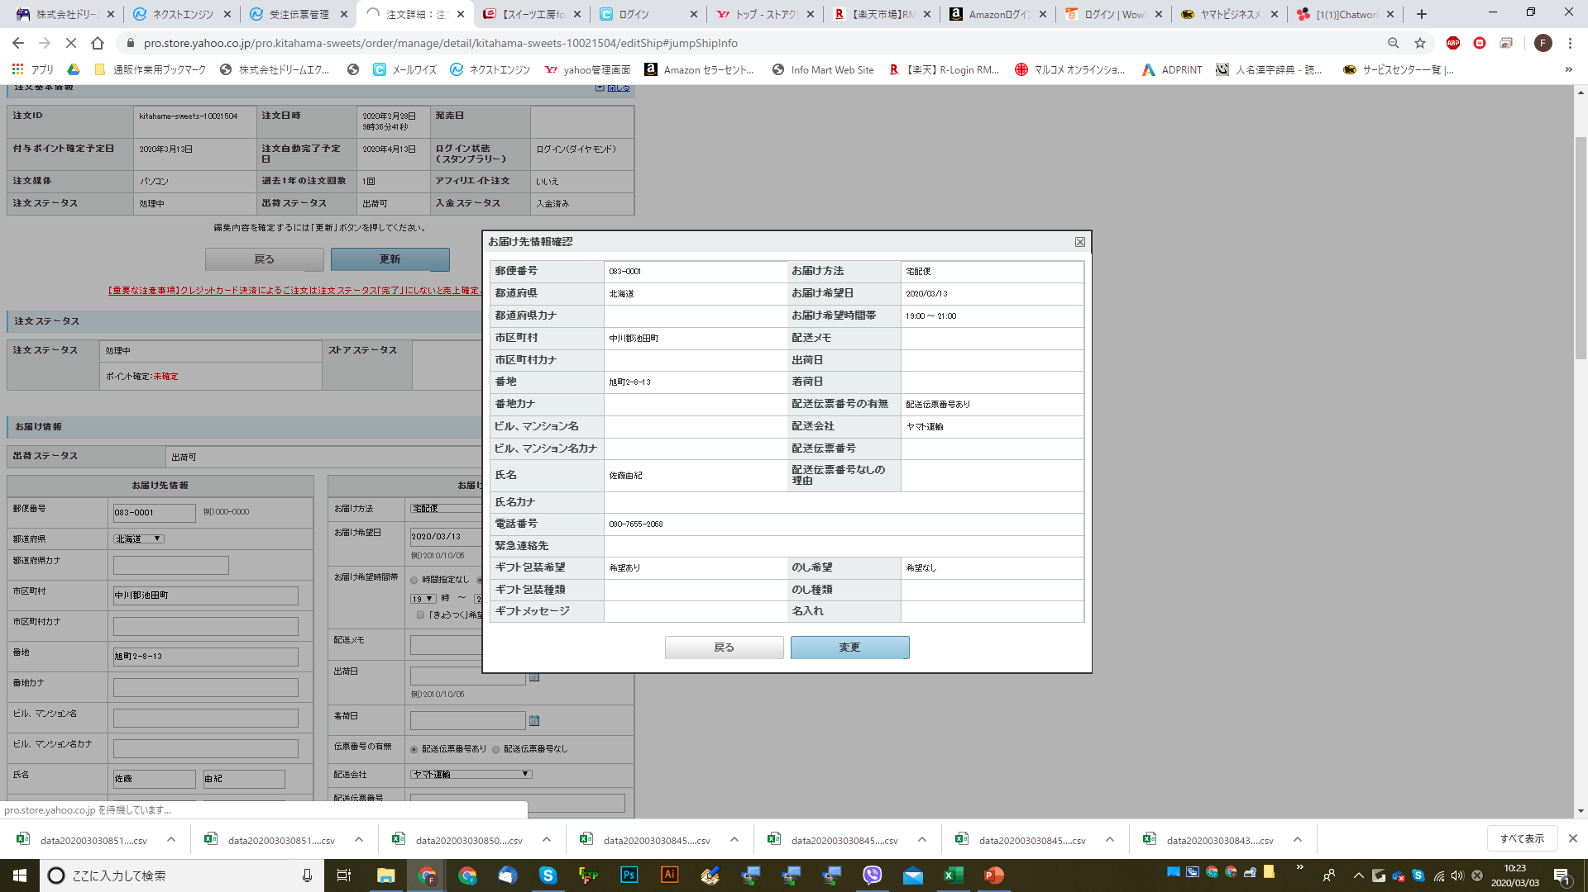
③
ギフト包装ありにして更新から更新

Slide 5
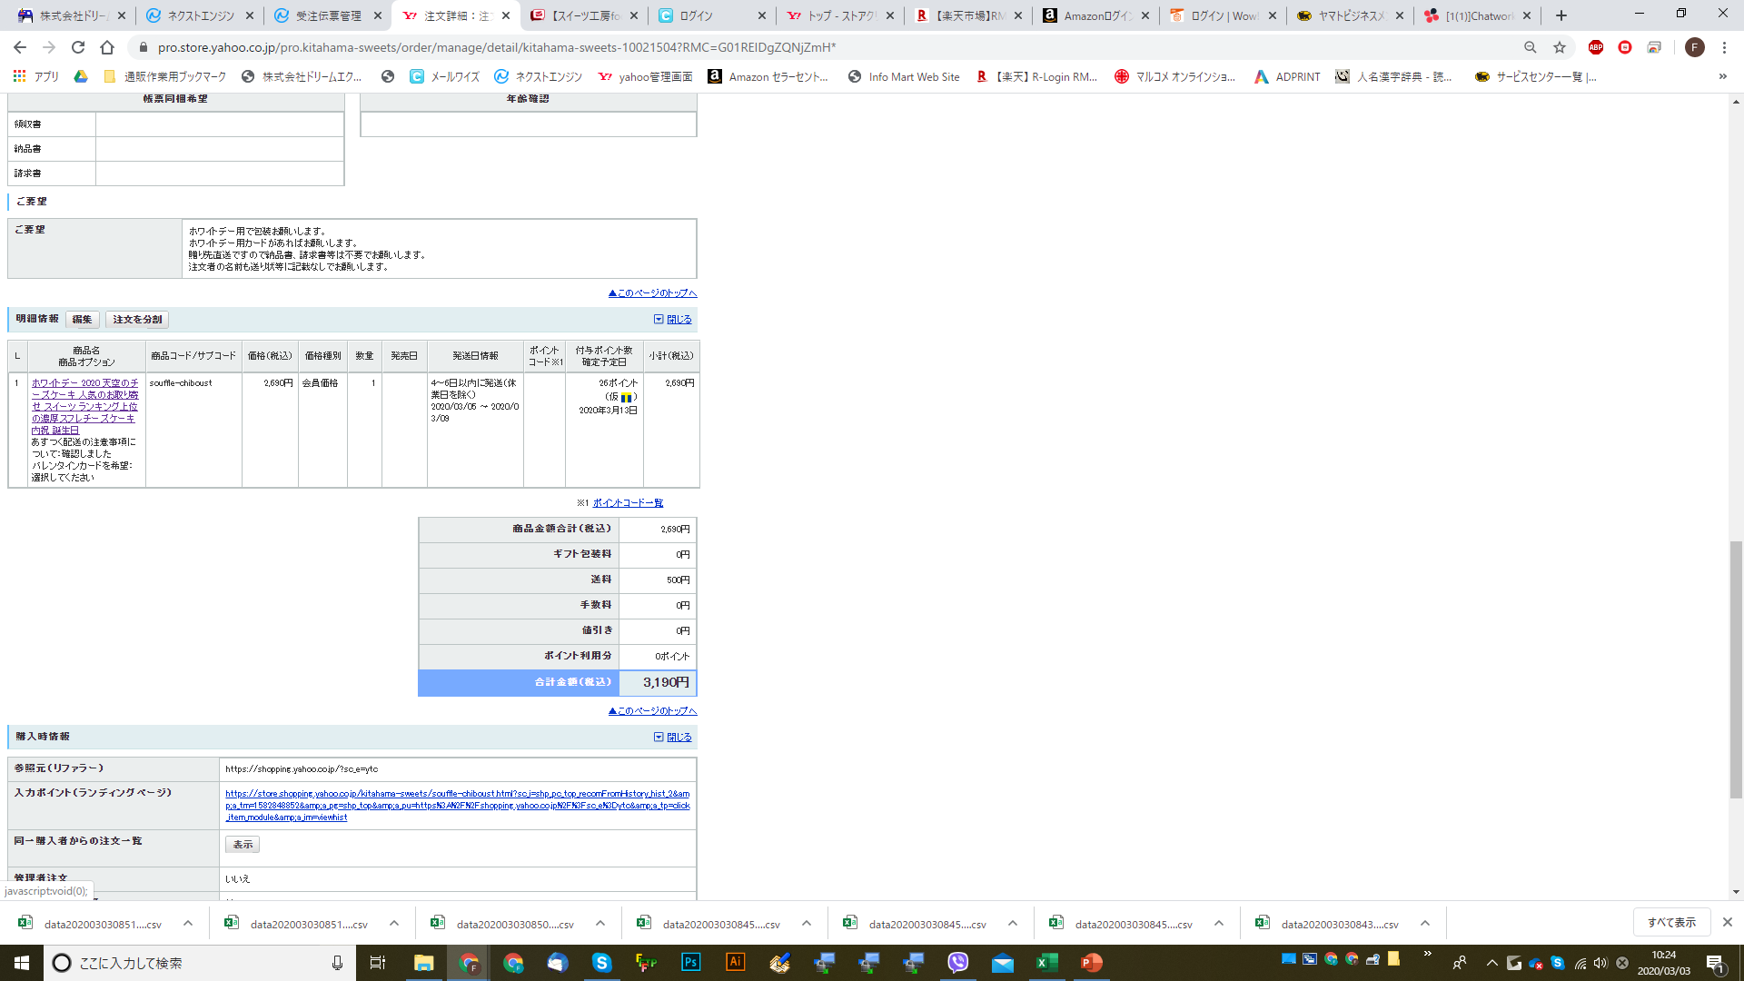
④
明細情報方の編集をクリック

Slide 6
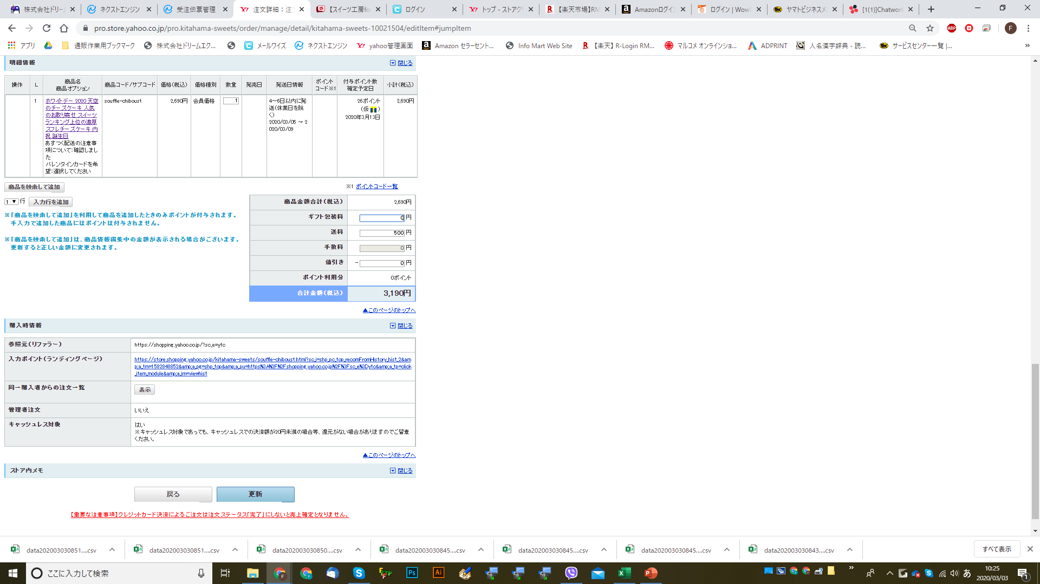

⑤
200円入力

Slide 7
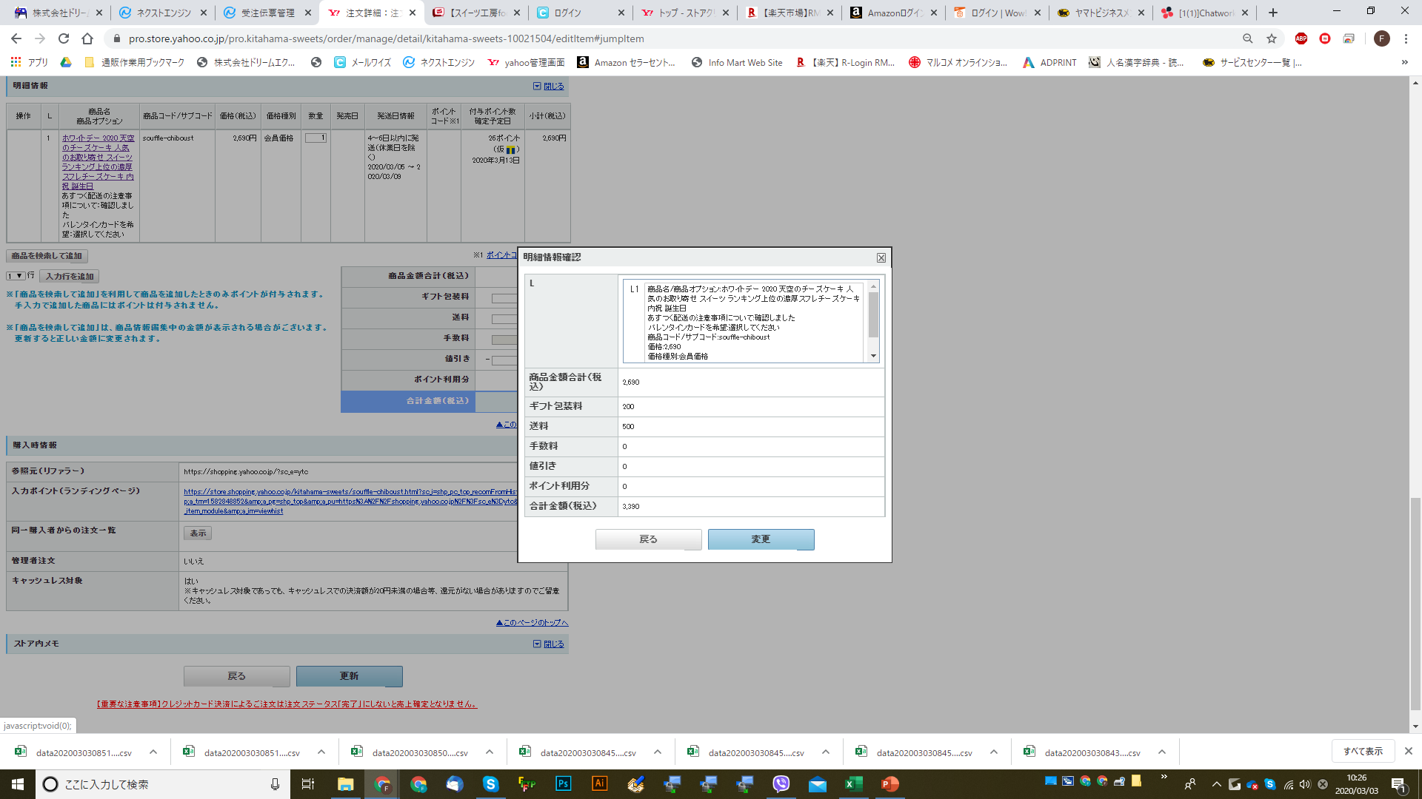
⑥
更新から変更

Slide 8
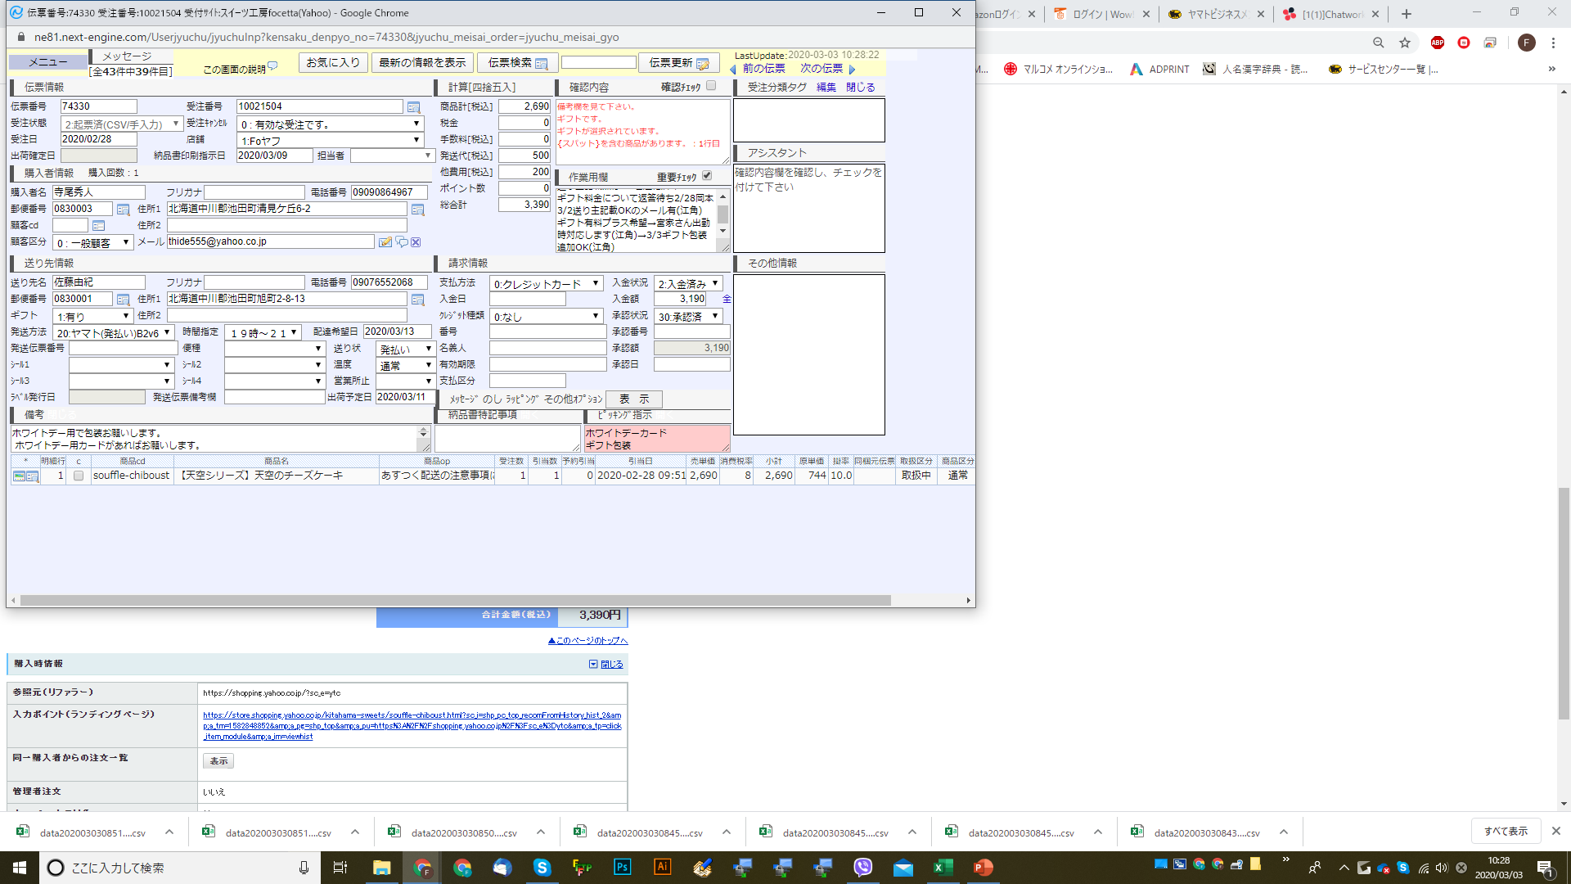
⑦
NEも他費用に200円追加して更新

Slide 9
楽天①

Slide 10
楽天は管理画面緑からグレーに変わった後、再度緑に変わったことを確認して終了

Slide 11
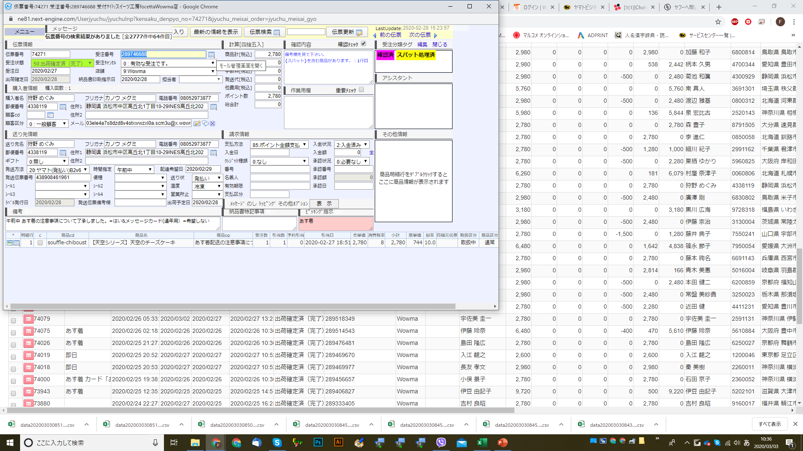
Wouma①
番号コピー

Slide 12
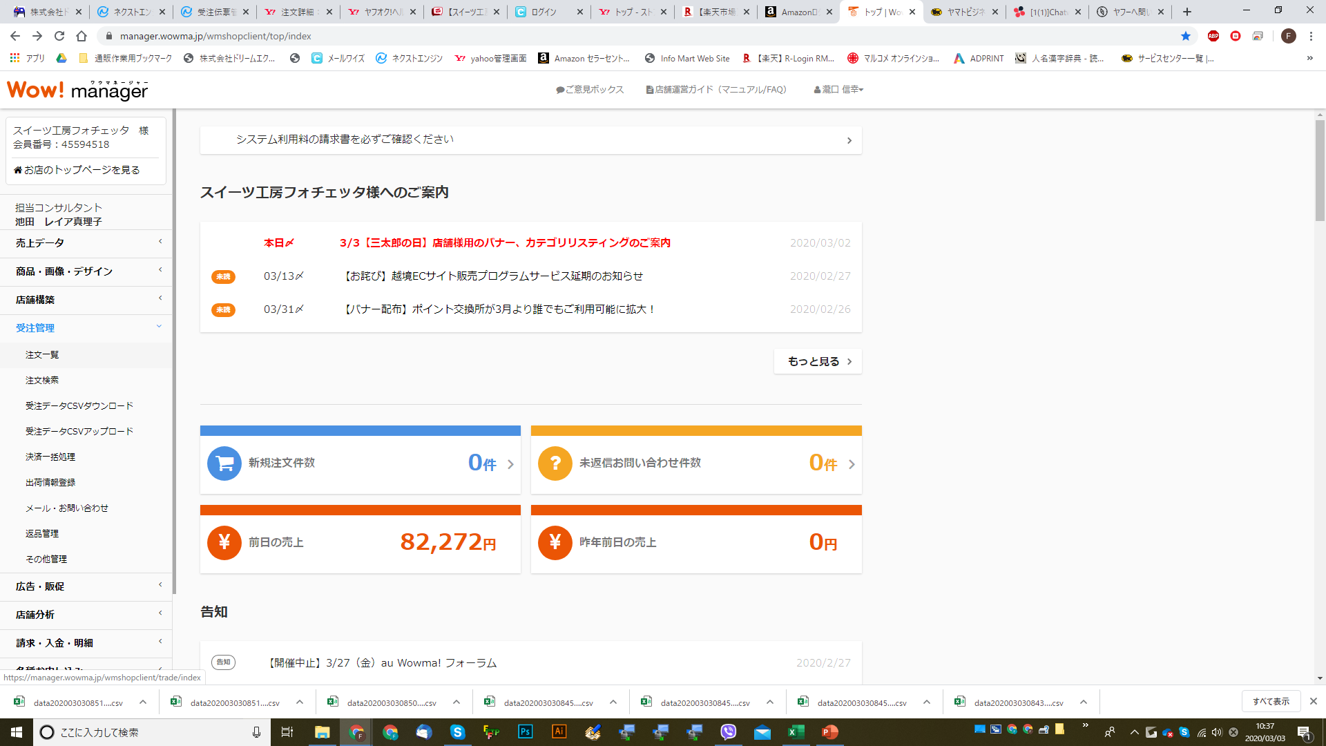
②

Slide 13
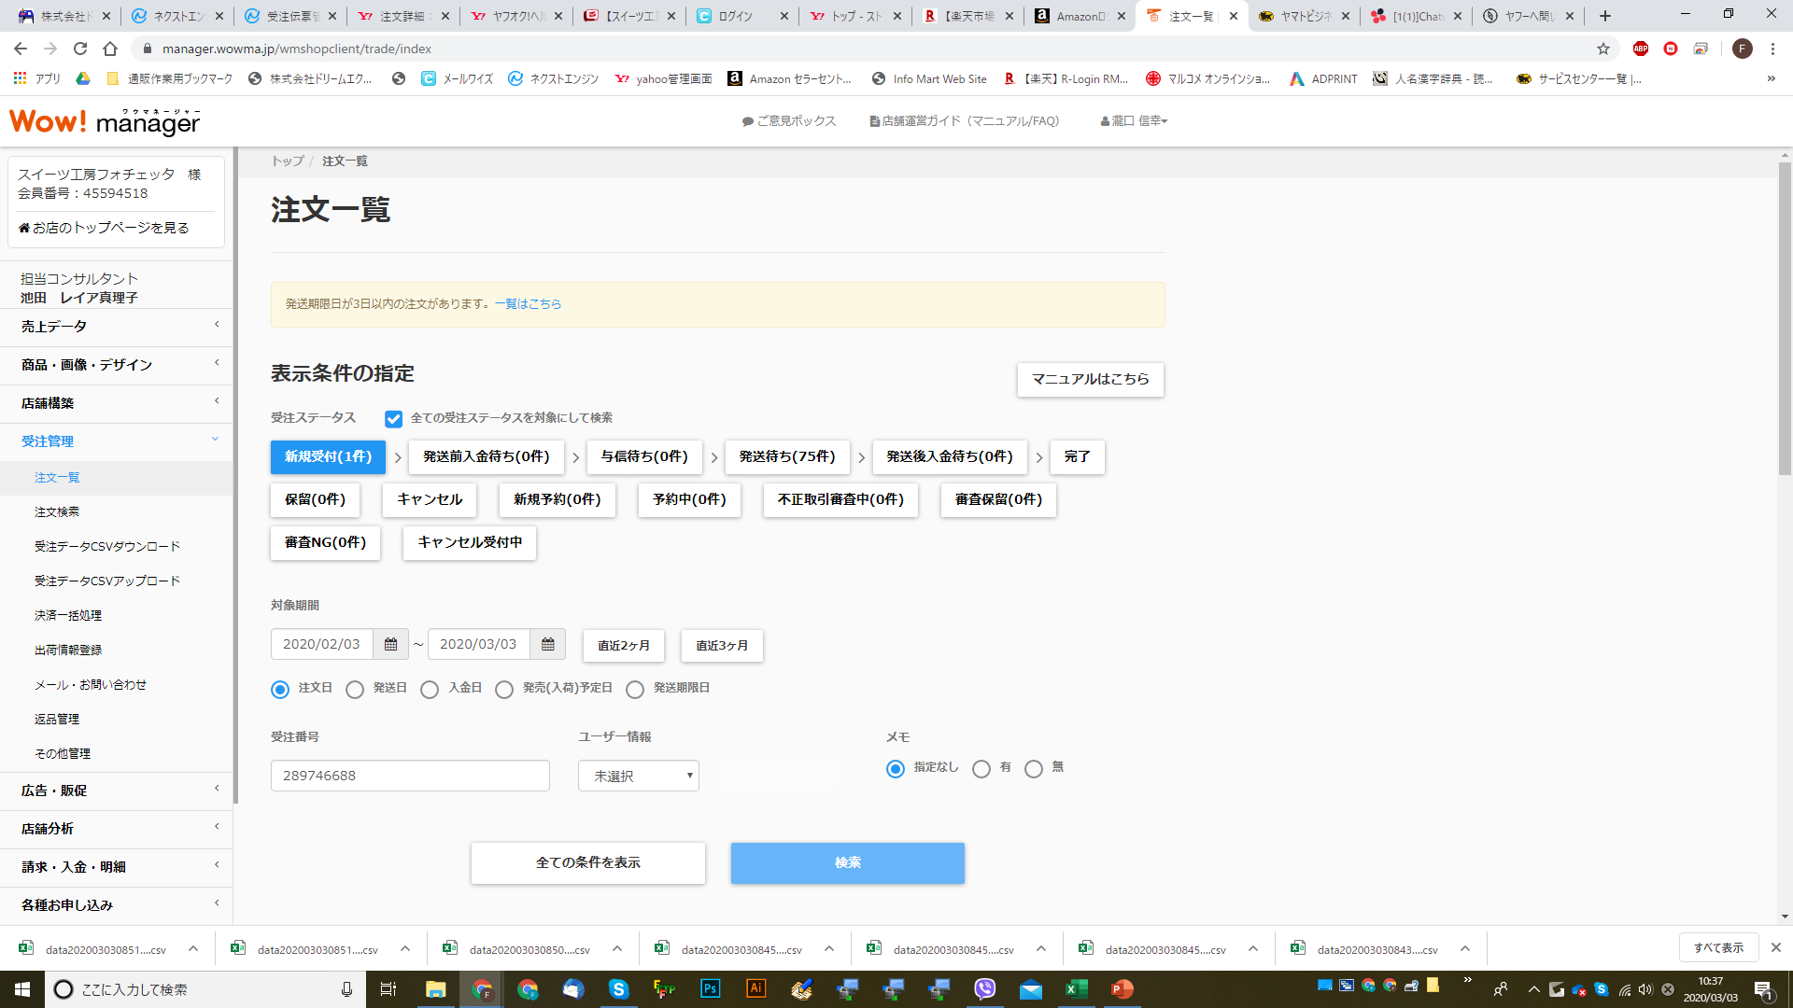

Slide 14
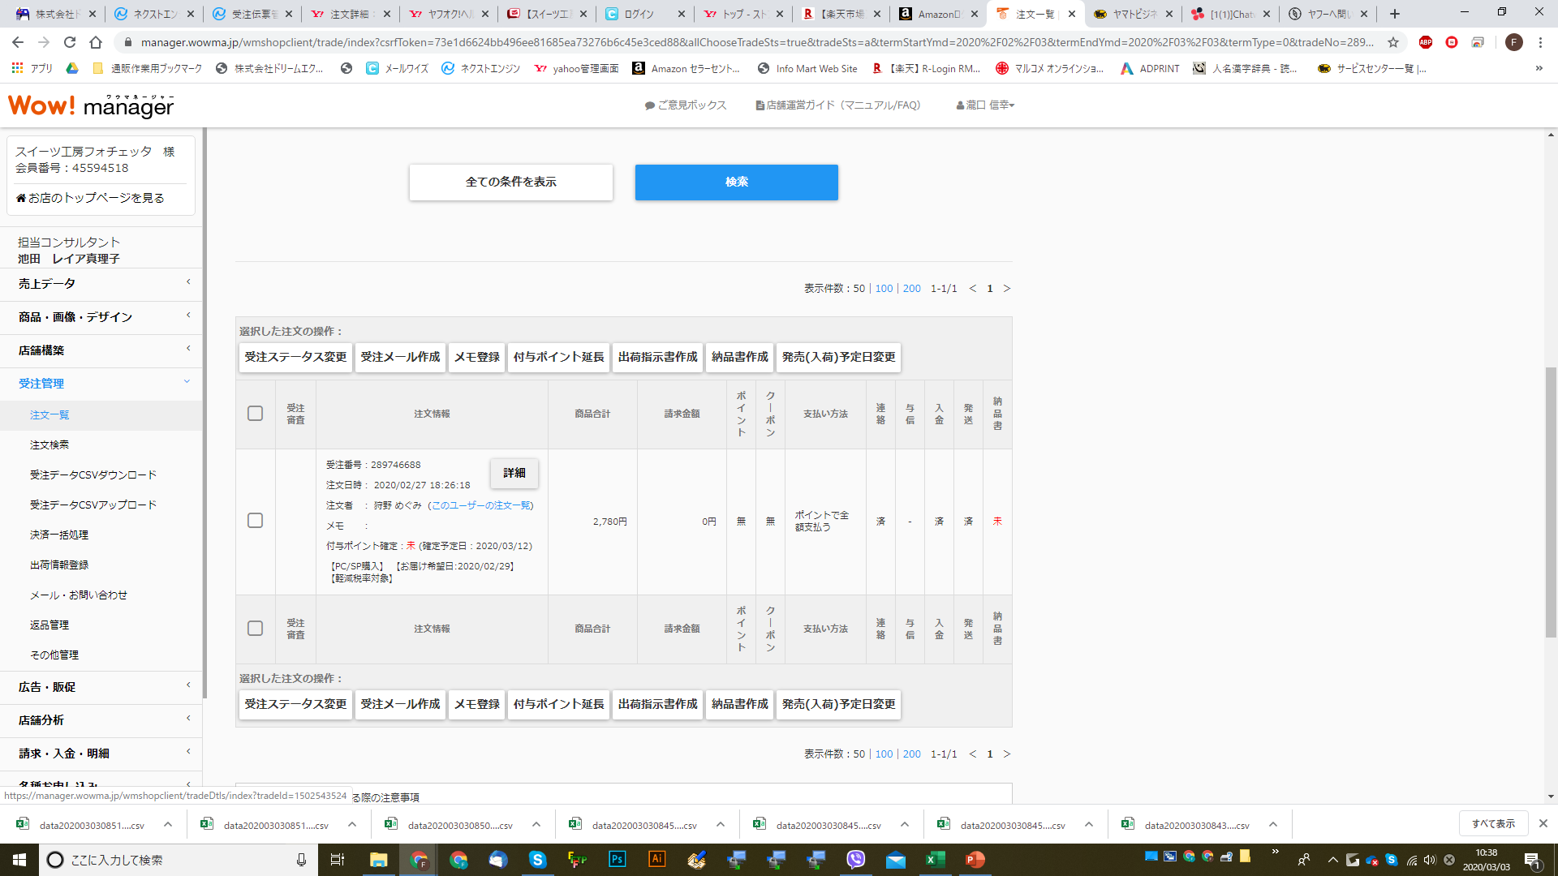
④

Slide 15
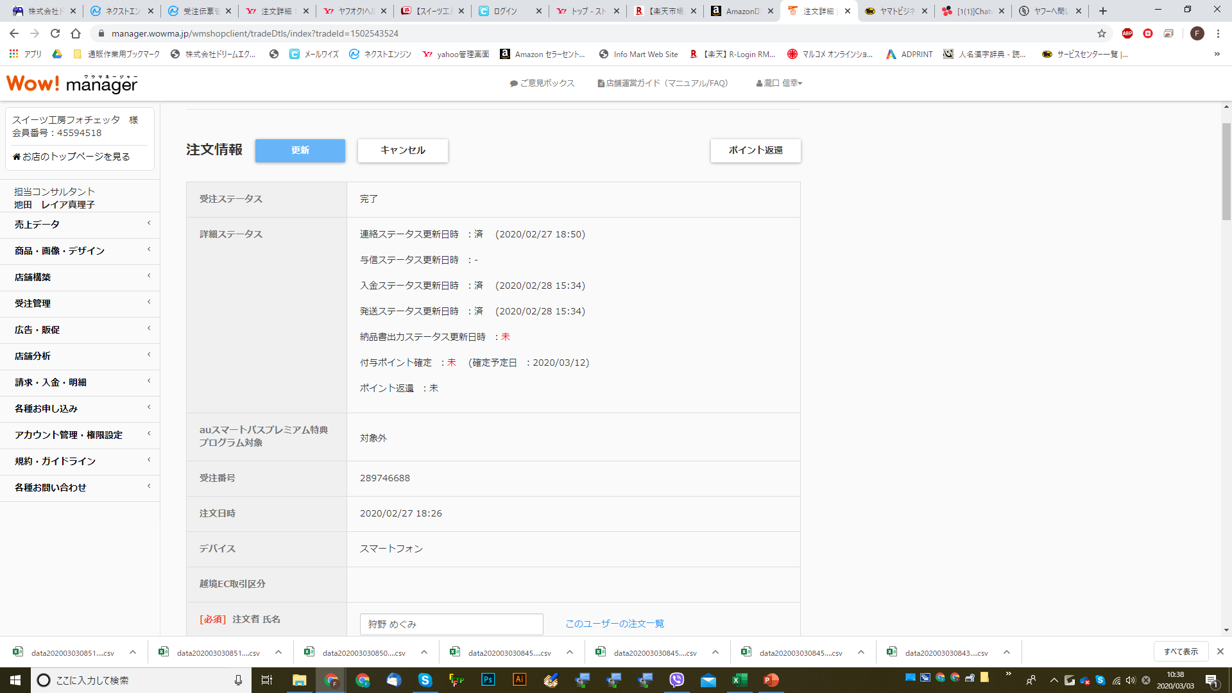
⑤

Slide 16
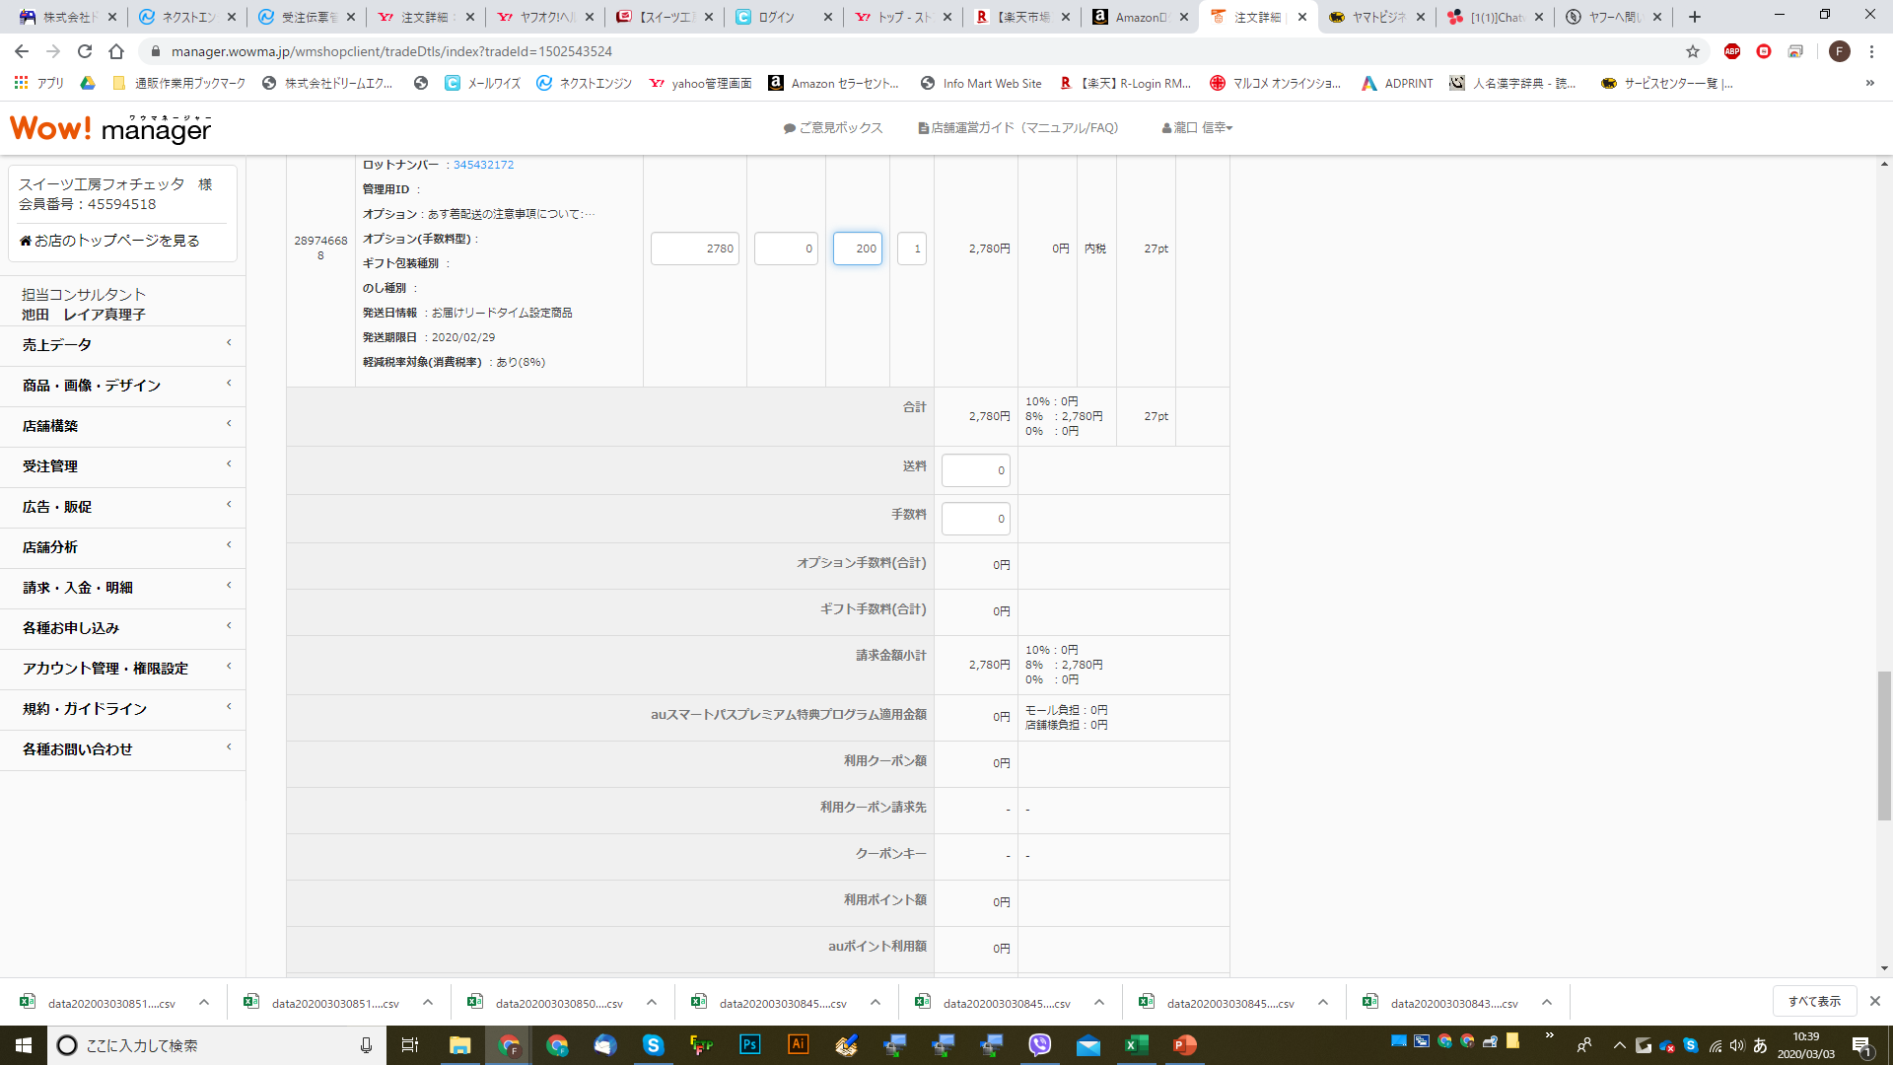
⑥

Slide 17
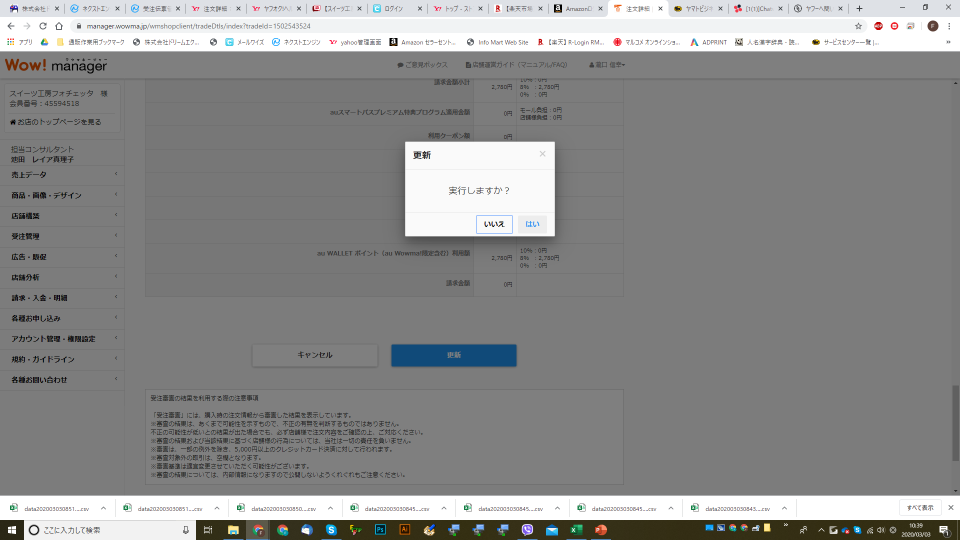
⑦
更新からはい

Slide 18
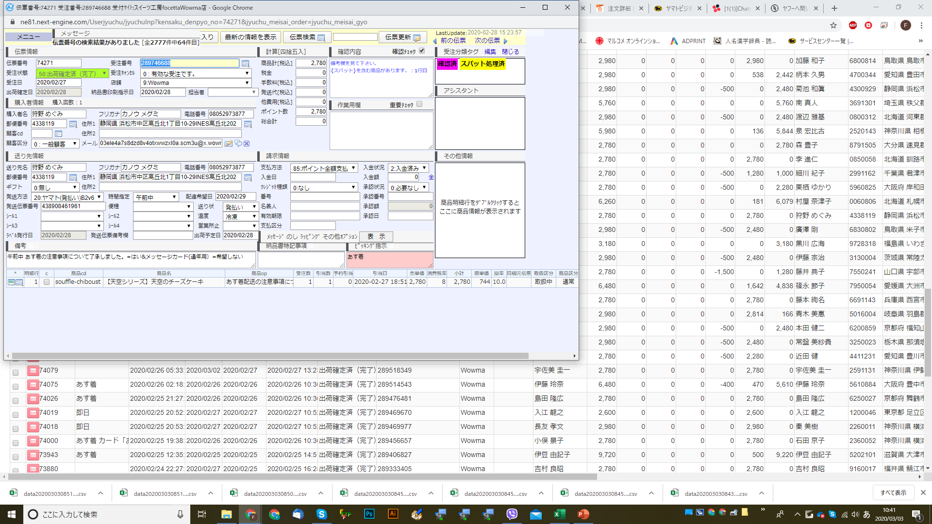
⑧
NEも他費用200円追加して完了

